Slide 1
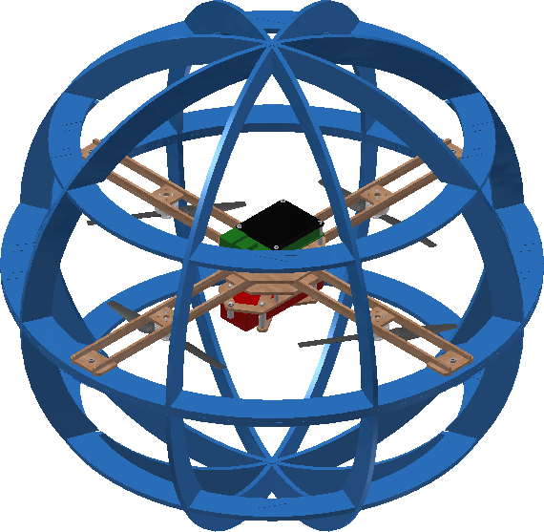
安全な教育用マルチコプターの開発
金沢工業高等専門学校
北山 天斗
剱崎 健太郎
伊藤 恒平

Slide 2
発表の流れ
研究背景
研究目的
各仕様について
試作機について
プログラムについて
結果
今後の課題
1

Slide 3
研究背景
当研究室では機械の制御について研究している
近年注目されている“マルチコプター”
amazonが開発しているマルチコプターを用いた
宅配システム
TV番組の空撮映像
災害地救助
私たちも何かやりたい！
2

Slide 4
研究目的
マルチコプターを用いて、機械の制御を学ぶ上で
役に立つものをつくる
機体の製作マニュアルをつくる
RaspberryPiでの制御実習方法の確立
安全を考慮し、球体カバーで覆う
3

Slide 5
ハードウェアの仕様
4

Slide 6
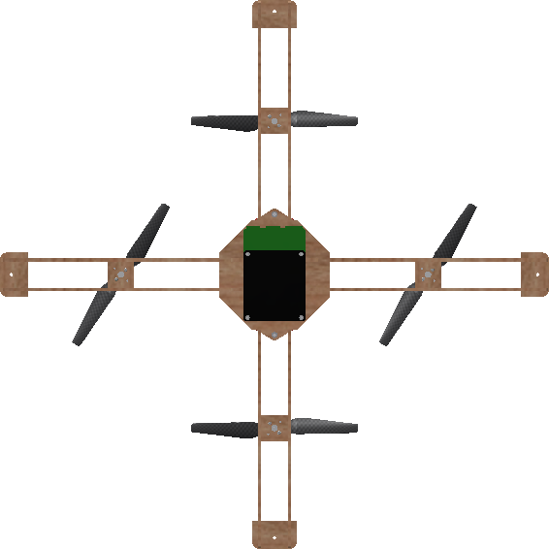
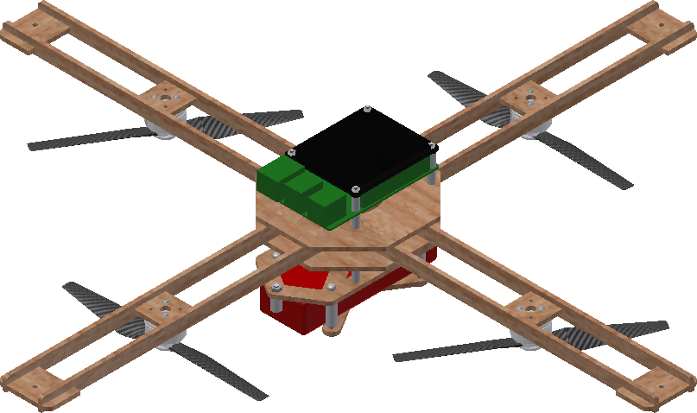
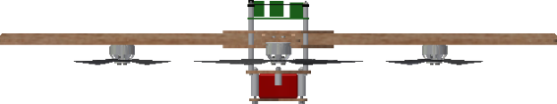
機体
500mm
重さ：476g
500mm
275mm
100mm
5

Slide 7
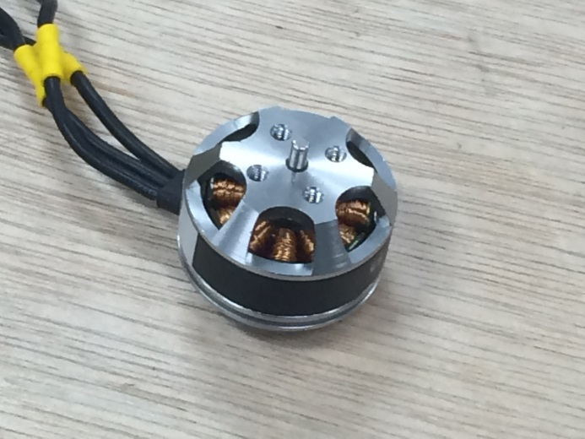
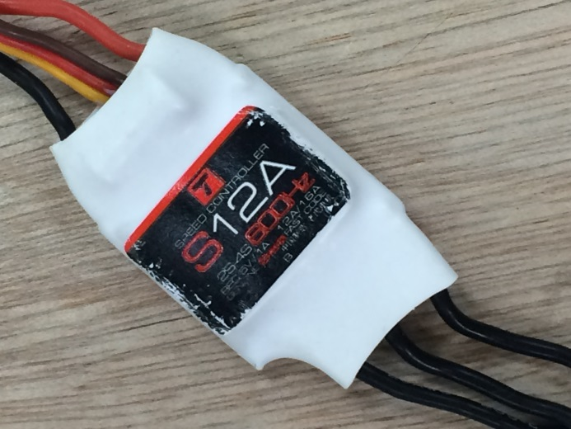
駆動系
モーター
T-MOTOR MN1804 （4個）
モータードライバ（ESC）
T-MOTOR S12A（4個）
6

Slide 8
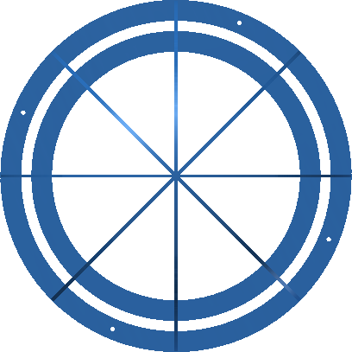
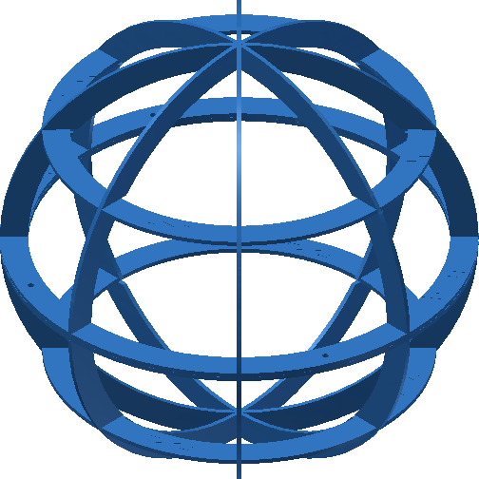

球体の仕様
510mm
重さ：223g
7

Slide 9
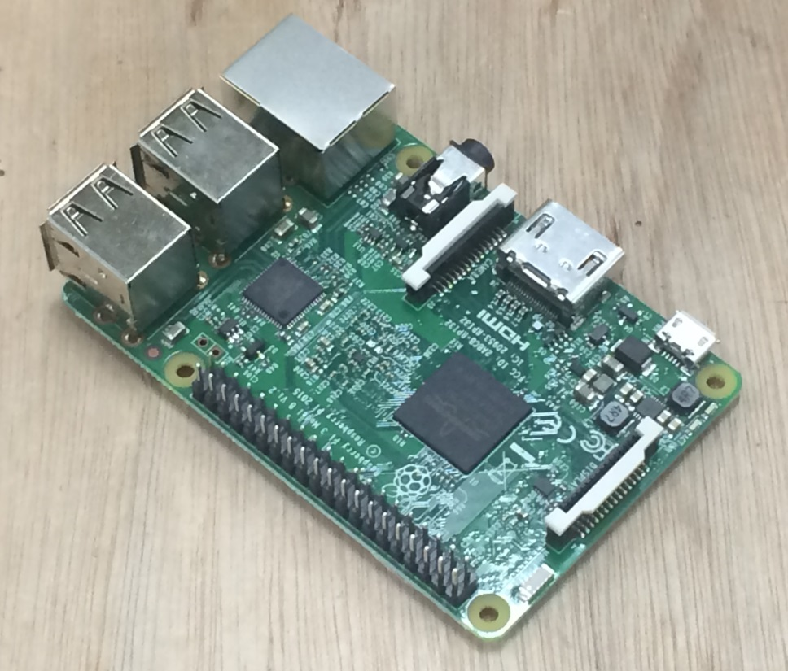
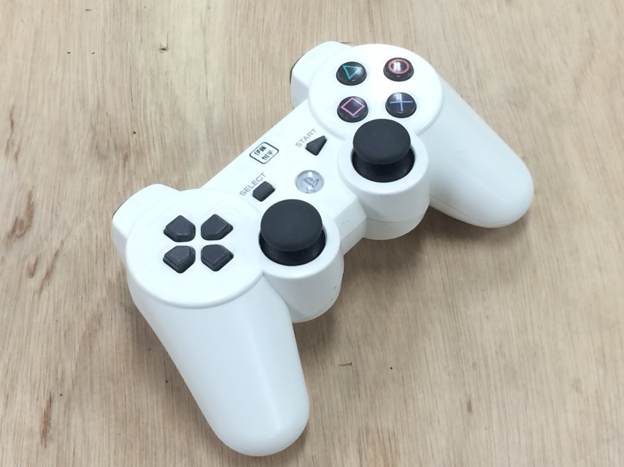
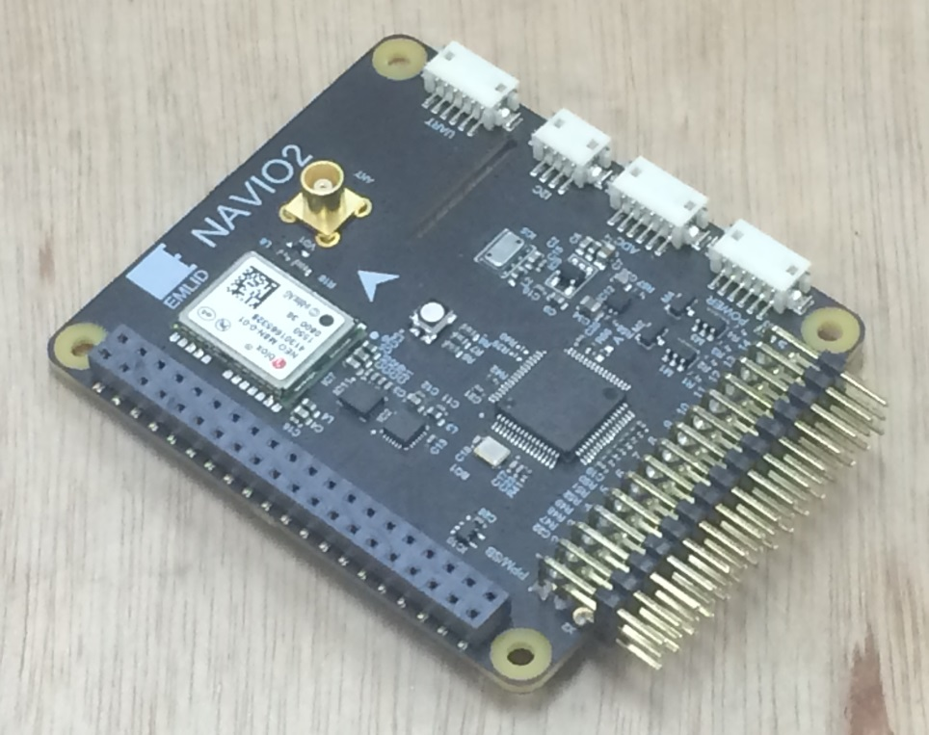
制御系
コンピュータ
RaspberryPi3
センサモジュール
Navio2
ジャイロセンサ
加速度センサ
地磁気センサ
コントローラ
DualShock3
8

Slide 10
開発環境
PC
Windows7
Ubuntu 14.04 LTS, 16.04 LTS
RaspberryPi
emlid-raspbian-20160718
コンパイラ
g++
数値計算ソフト
Scilab
Microsoft Excel
gnuplot
9

Slide 11
現在に至るまでの流れ
10

Slide 12
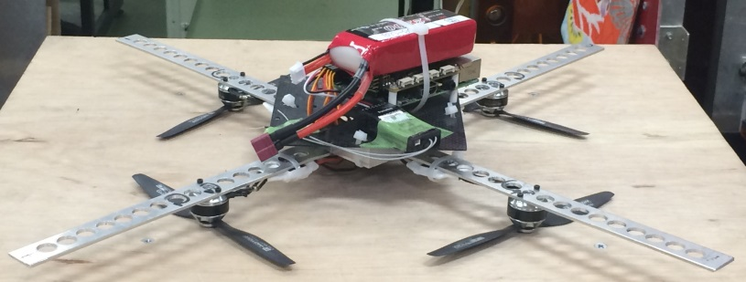
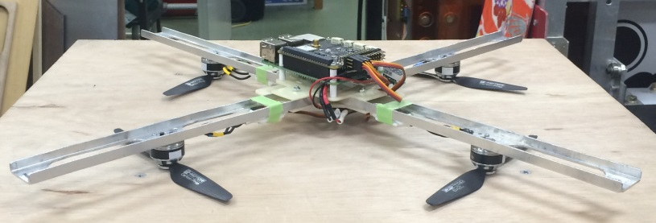
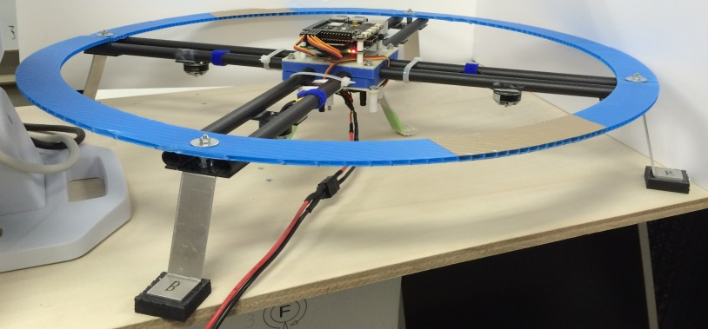
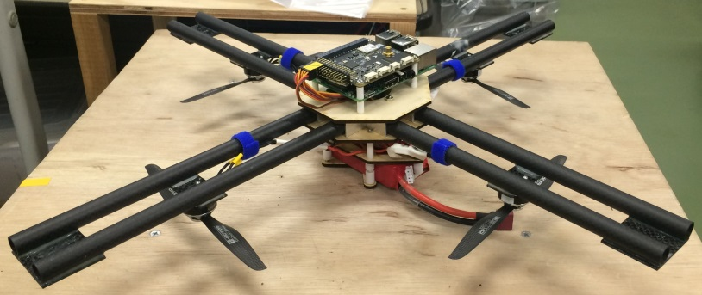
機体
1号機
2号機
3号機
3号機改
11

Slide 13
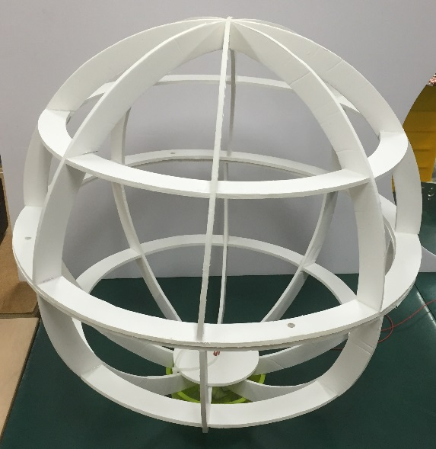
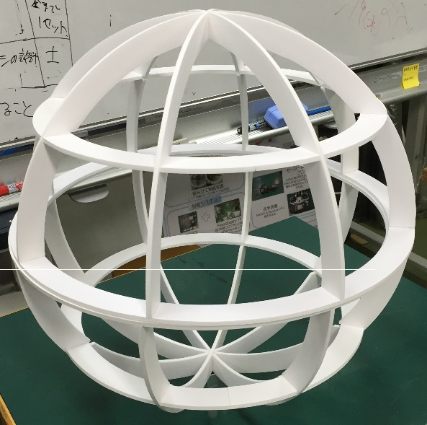
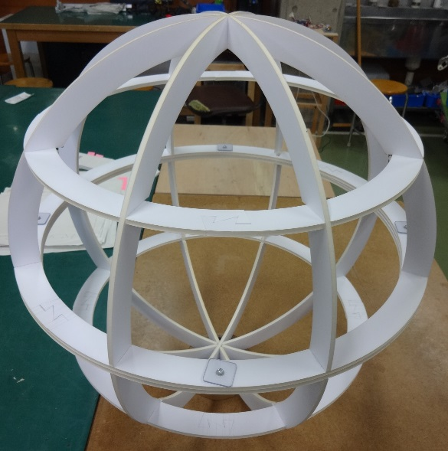
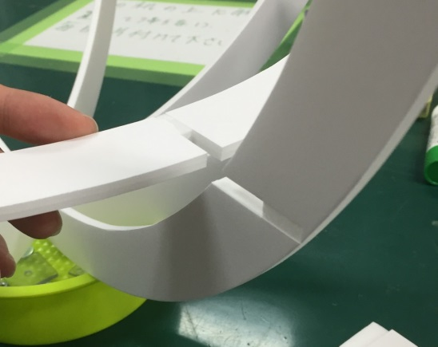
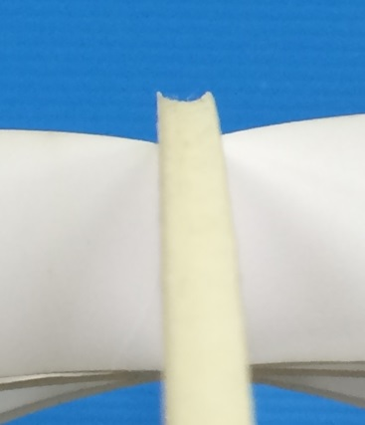
球体
1号機
2号機
3号機
12

Slide 14
ソフトウェアについて
13

Slide 15
マルチコプターの制御
古典制御理論
PID制御
現代制御理論
最適レギュレータ
14

Slide 16
PID制御
PID制御で各モーターを制御していた
PIDとは比例（Proportional）、積分（Integral）、微分（Differential）の頭文字をとったもの
指令値 = e×Kp＋(e－de)×Kd＋Σe×Ki
e:誤差, de:直前の誤差, Σe:誤差の合計,
Kp:比例ゲイン, Kd:微分ゲイン, Ki:積分ゲイン
ゲインの調整を行う必要がある
15

Slide 17
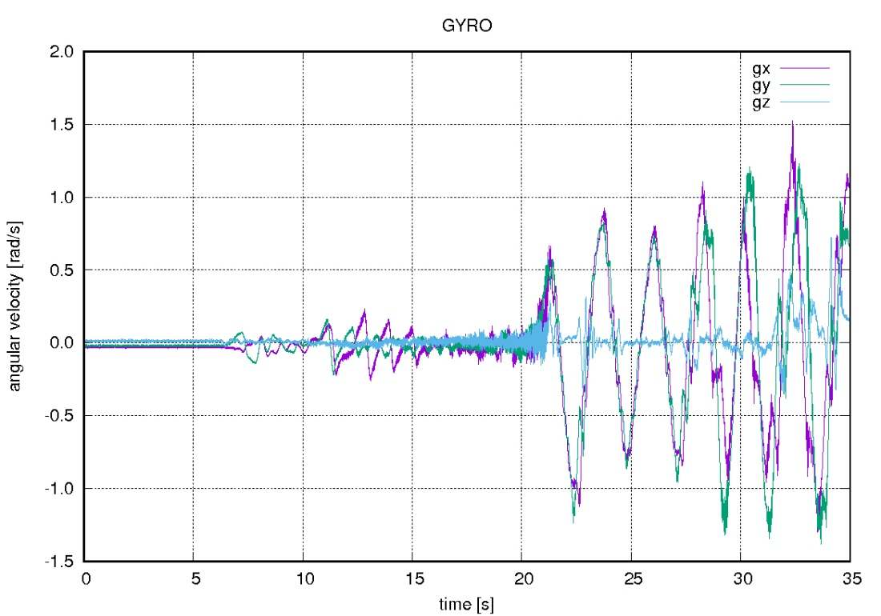
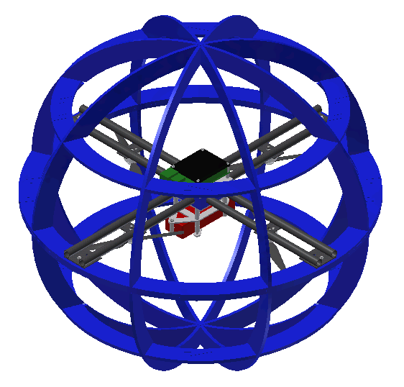
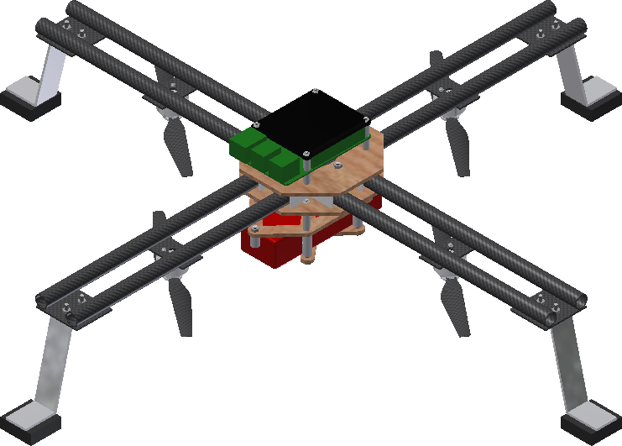
離陸までの問題
足のあるマルチコプター
球体のマルチコプター
離陸する姿勢が安定しているため、モータ特性の影響を受けにくい
離陸する姿勢が不安定なため、モータ特性の影響を受けやすい
モータ特性に差があっても離陸ができる
モータ特性に差があると
離陸できない
16

Slide 18
制御系の設計
飛行機の運動方程式を立てる
ルンゲ・クッタ法による機体の動きの予測
a
最適レギュレータによる機体の姿勢安定化
線形化
17

Slide 19
運動方程式
飛行機の運動方程式を利用
前提条件
前後非対称、左右対称、上下非対称
先に求めておく値
機体の質量、アームの長さ
慣性モーメント
プロペラの推力、プロペラの生み出すモーメント
18

Slide 20
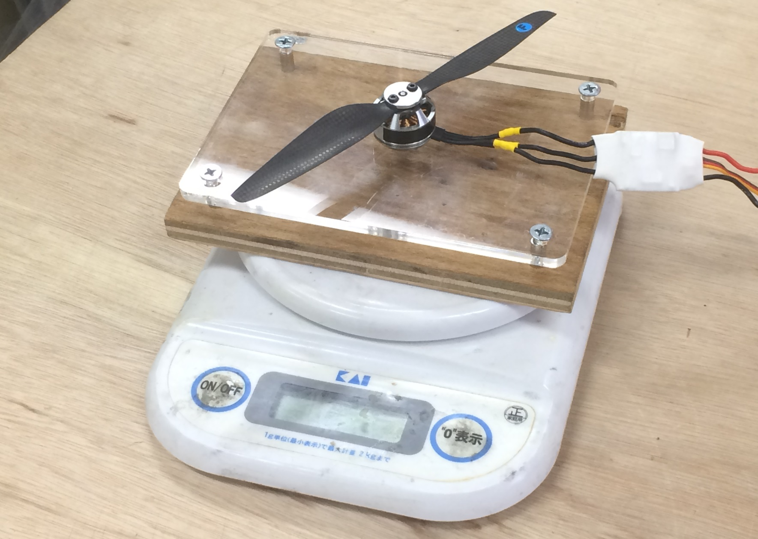
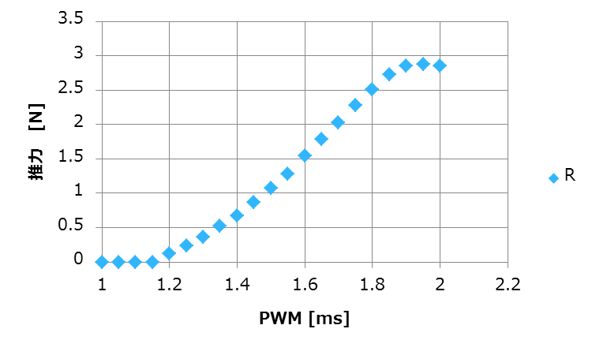
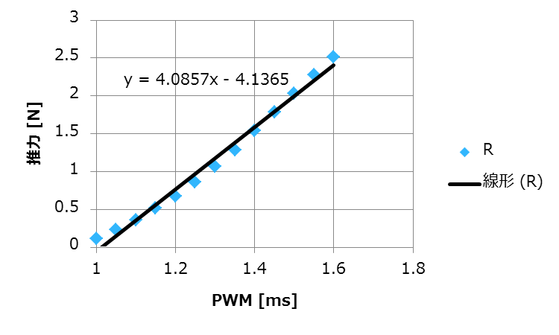
推力特性の確認実験
推力を測定する装置を作成しモータ特性を測定
19

Slide 21
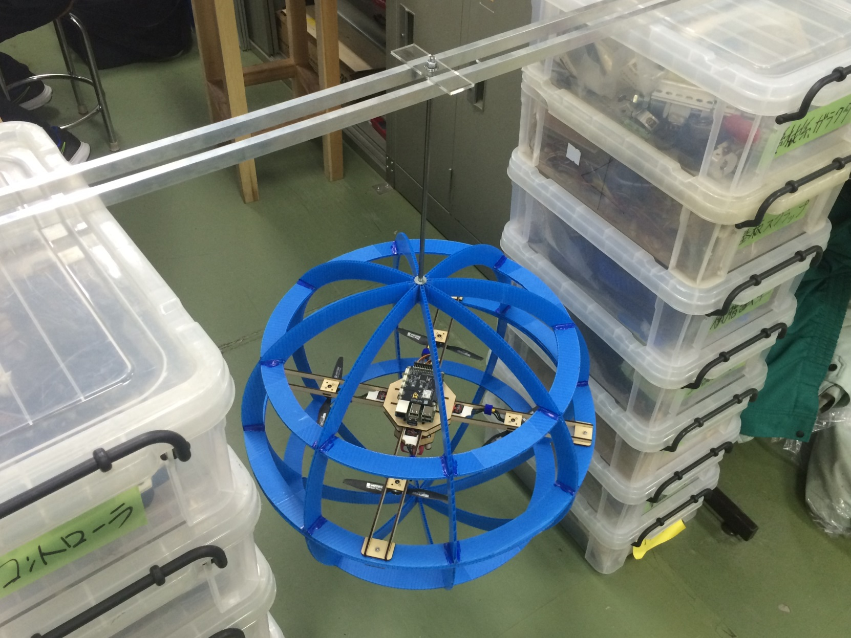
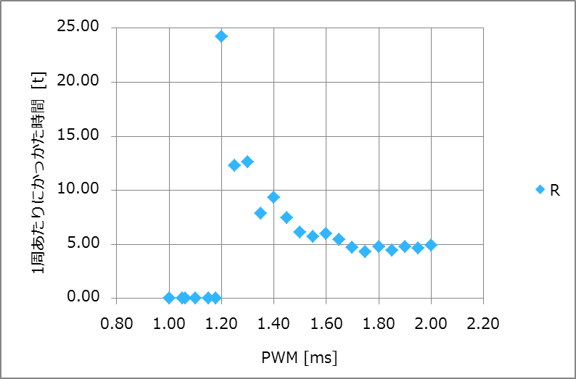
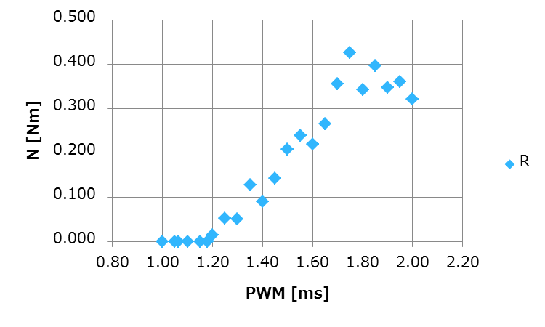
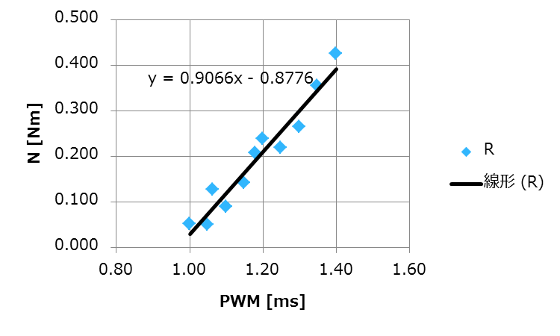
モーメント特性の確認実験
プロペラにより発生するモーメントを計測できる実験装置を作成し、モーメントの測定
20

Slide 22
センサの校正
加速度、ジャイロ、地磁気センサの出力値を補正
21

Slide 23
最適レギュレータ
機体の各種センサ値をフィードバック
機体の各変位をゼロにする
機体の姿勢を安定させる
22

Slide 24
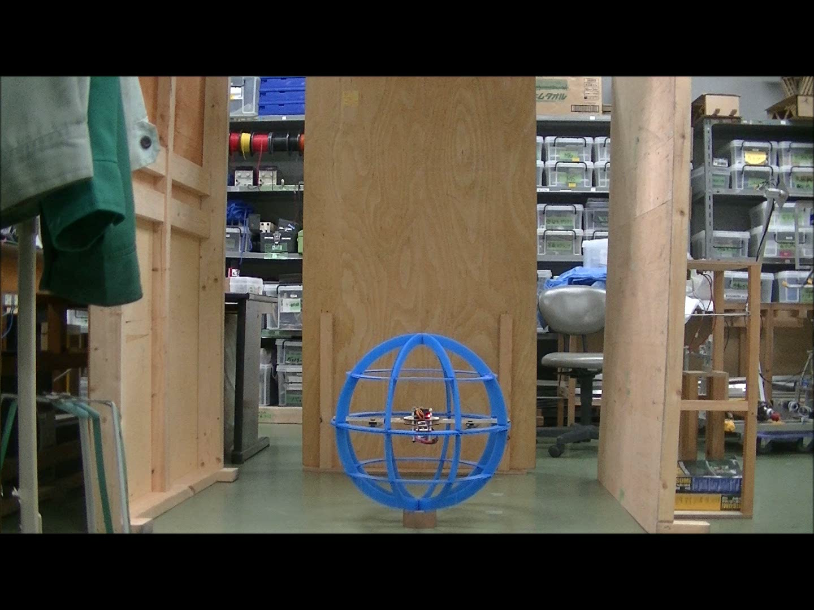
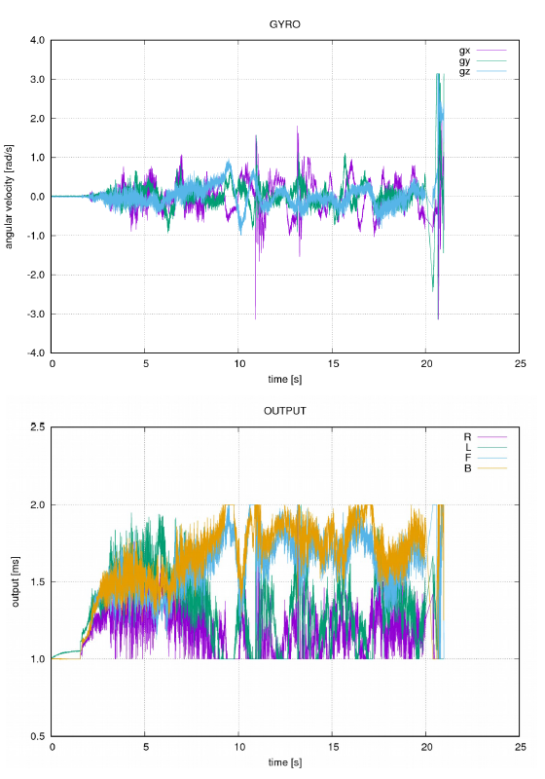
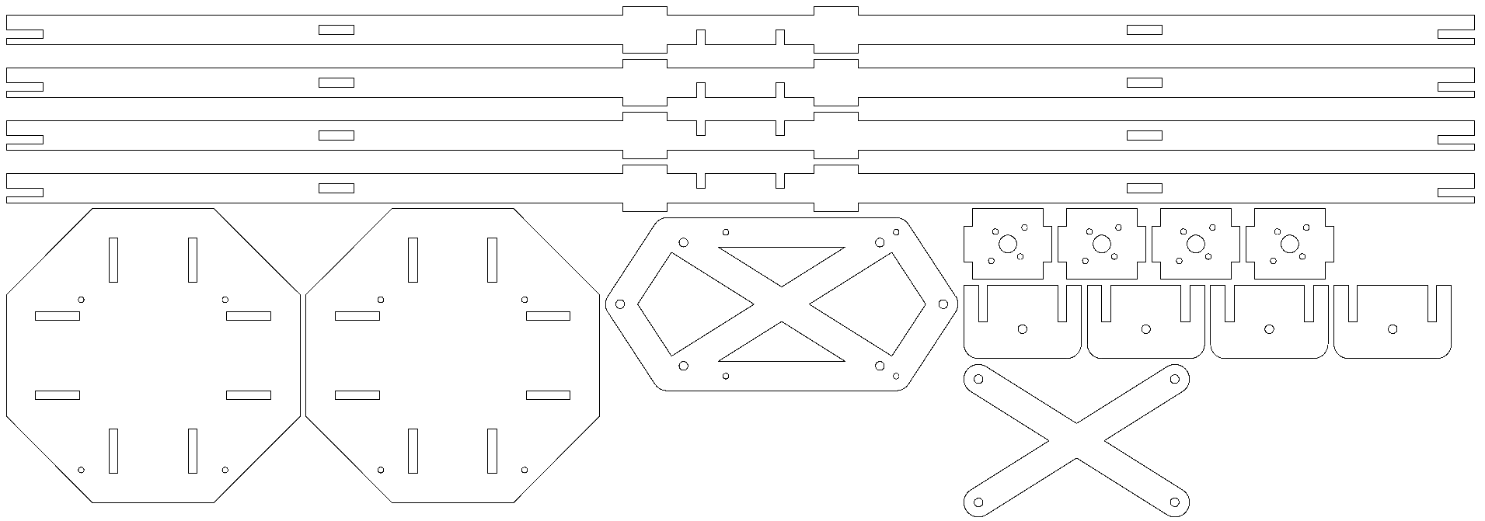
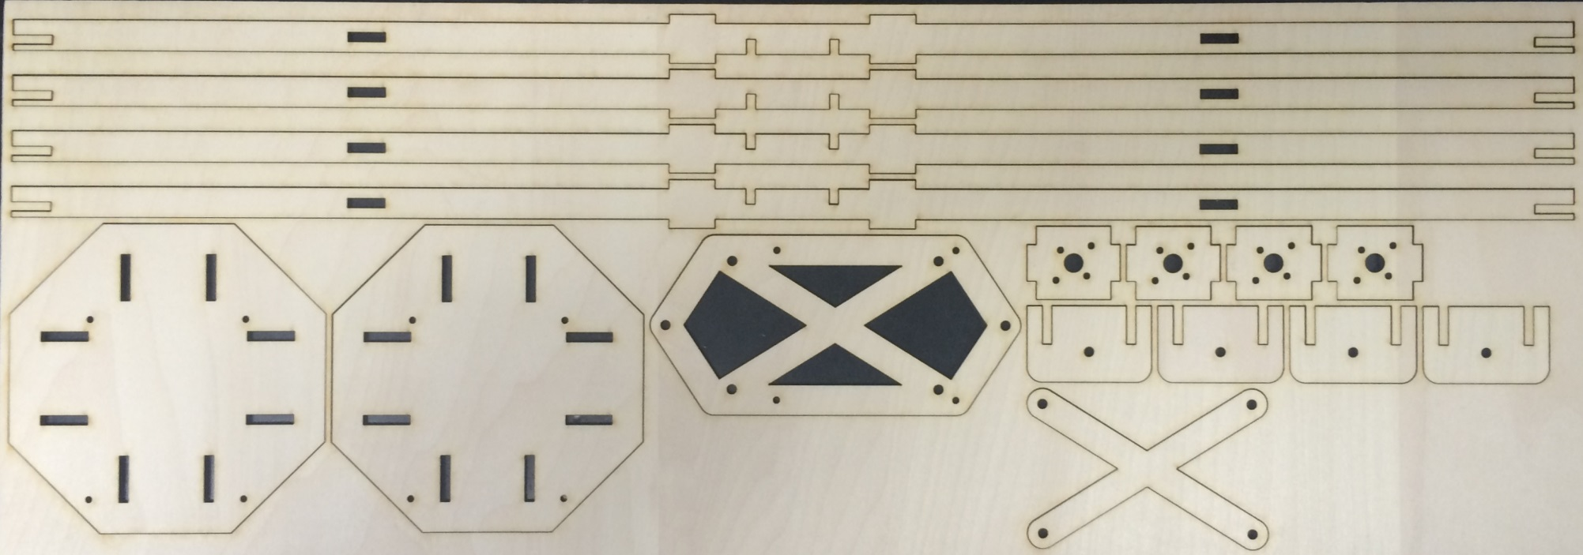
結果
レーザー加工機により、データを入れるだけで
機体・球体ともに製作できるようになった
機体の製作マニュアルを作成できた
RaspberryPiでの制御実習環境の構築に成功
機体を覆う球形カバーを製作することができた
球体に入れた状態での離陸が可能になった
23

Slide 25
今後の課題
球体の軽量化
各計算式の見直し
複数の機体を使用した編隊飛行
24

Slide 26
御清聴ありがとう ございました
25

